Slide 1

Oběhová soustava pásnic a měkkýšů
Tematická oblast | Biologie - biologie živočichů
Datum vytvoření | 5. 10. 2012
Ročník | 3. ročník čtyřletého G a 7. ročník osmiletého G
Stručný obsah | Prezentace je určena k doplnění a procvičení oběhové soustavy pásnic a měkkýšů.
Způsob využití | Postupně procházíme listy prezentace . Úkoly pro samostatné procvičení jsou na straně 11 až 14.
Autor | RNDr. Ilona Houšková
Kód | VY_32_INOVACE_33_BHOU18
Gymnázium a Jazyková škola s právem státní jazykové zkoušky Zlín

Slide 2
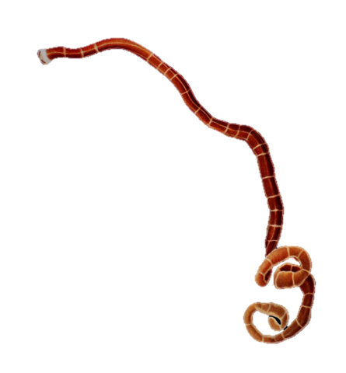
Popište cévní soustavu pásnic
Cévní soustava je uzavřená.
Skládá se z jedné hřbetní a dvou postranních cév, které jsou propojeny okružními cévkami.
Srdce chybí.
Krev obsahuje krevní barvivo hemoglobin.
Obr. 1
Notes:
BÜRGER, Otto. http://cs.wikipedia.org [online]. [cit. 3.10.2012]. Dostupný na WWW: <http://cs.wikipedia.org/wiki/Soubor:Tubulanus_nothus.png>.

Slide 3
Popište cévní soustavu měkkýšů
Cévní soustava je otevřeného typu ( s výjimkou hlavonožců).
Krev se z konce otevřených cév volně rozlévá do krevních dutin a omývá tělní orgány.
Zde se mísí s mízou, proto hovoříme o hemolymfě.
Systém vlásečnic je zachován u dýchacích orgánů (žaber nebo plicního vaku).

Slide 4
Popište cévní soustavu měkkýšů
Centrum soustavy tvoří tepenné srdce z příčně pruhované svaloviny, uložené v osrdečníku.
Srdce se skládá z komory a z 1 - 4 síní (závisí na počtu žaber).
Krevním barvivem je nejčastěji hemocyanin.
Dalším barvivem je hemoglobin.

Slide 5
Krevní barviva u měkkýšů
Hemocyanin
Je krevní protein obsahující atomy mědi, jež jsou vázány přímo na protein.
V neoxidovaném stavu je hemocyanin bezbarvý, naváže-li se na něj kyslík, zmodrá.
Hemoglobin
Skládá se z bílkoviny globinu, na kterou je vázán pigment hem, který se skládá z molekuly porfyrinu a na ni navázaného atomu železa.
Vazbou kyslíku na hemoglobin vzniká oxyhemoglobin.

Slide 6
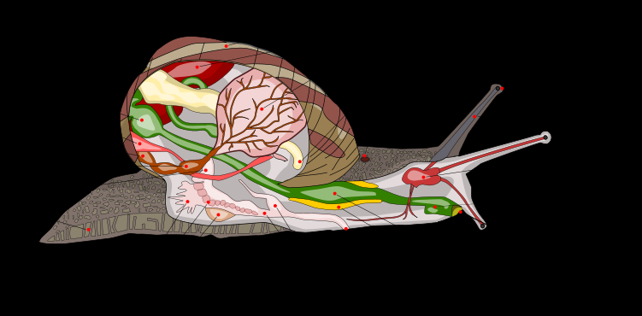
Plži
Srdce tvořeno 1 komorou a 1 síní.
Krev přitéká do dýchacích ústrojů, odtud je nasávána do osrdečníku – předožábří plži.
U zadožábrých plžů leží srdce před dýchacími orgány.
Z osrdečníku pokračuje do síně a komory a odtud je vystřikována ven ze srdce.
Krevní barvivo je hemocyanin.
U hlemýždě je frekvence 15 tepů za minutu.
Obr. 2
Notes:
AL2; MAŇAS, Michal; DAHL, Jeff. http://commons.wikimedia.org [online]. [cit. 1.10.2012]. Dostupný na WWW: <http://commons.wikimedia.org/wiki/File:Snail_diagram_cs.svg>.

Slide 7
Mlži
Srdce se nachází v hřbetní části v osrdečníkovém vaku.
Je tvořeno 2 síněmi a 1 komorou.
Krev je aortou vháněna do hlavové části a útrob.
Před návratem do žaber se v metanefridiích zbavuje škodlivých látek.
Hemolymfa obsahuje hemocyanin a je namodralá.

Slide 8
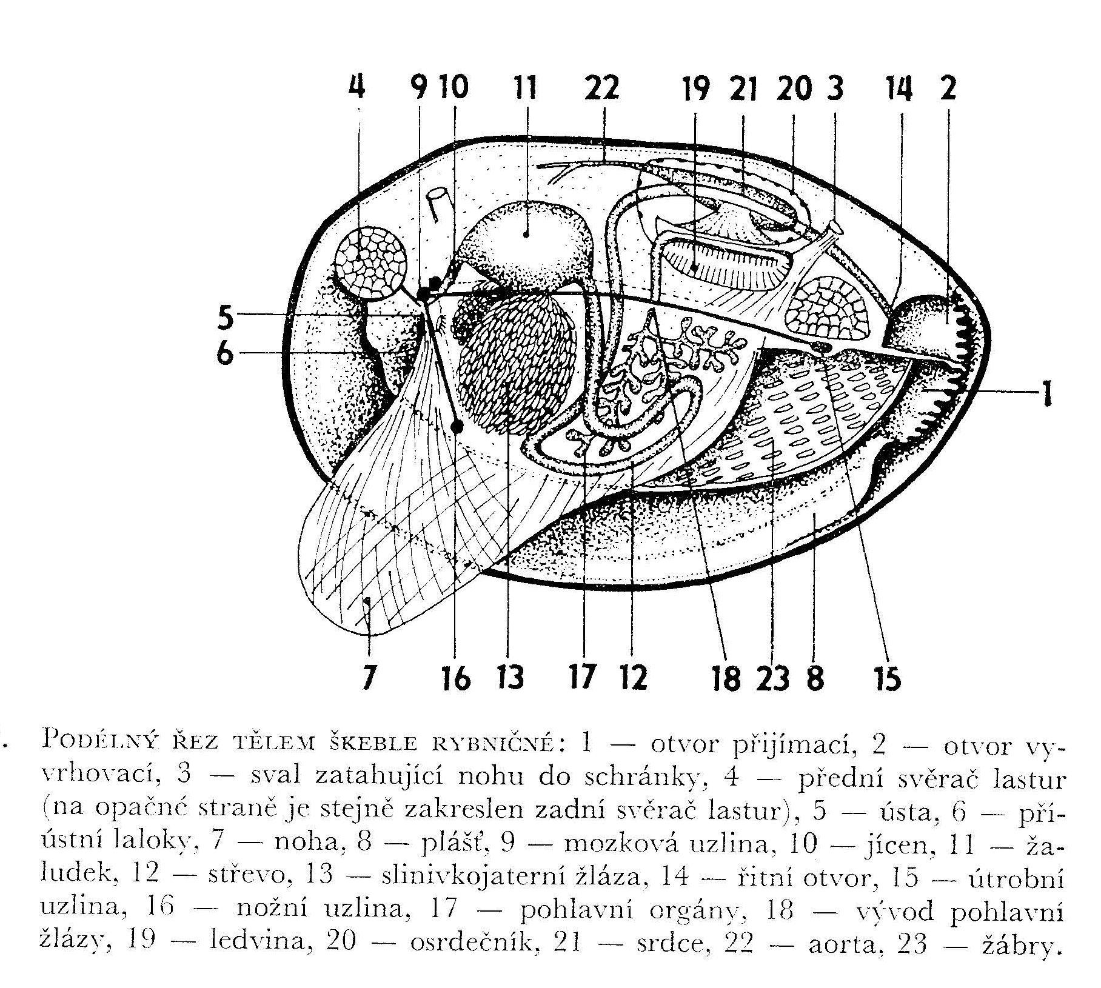
Mlži
Popis obrázku:
osrdečník
srdce
aorta
Obr. 3
Notes:
ALTMANN, Antonín; LIŠKOVÁ, Eva. Praktikum ze zoologie. Praha: SPN, 1979, ISBN 14-585-79.

Slide 9
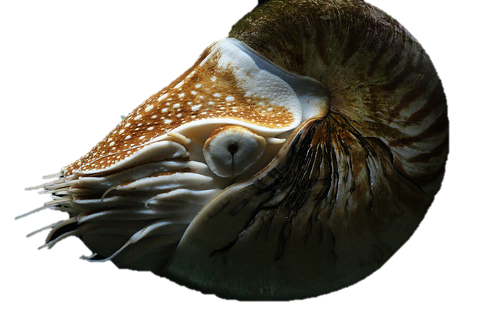
Hlavonožci
Cévní soustava je uzavřená.
Cévní soustava má srdce s 1 komorou a 2 (sépie, chobotnice) až 4 síně (loděnka).
Počet síní je shodný s počtem žaber.
Krevní barvivo je hemocyanin.
Obr. 4
Notes:
HILLEWAERT, Hans. http://species.wikimedia.org [online]. [cit. 3.10.2012]. Dostupný na WWW: <http://species.wikimedia.org/wiki/File:Nautilus_pompilius_%28detail%29.jpg>.

Slide 10
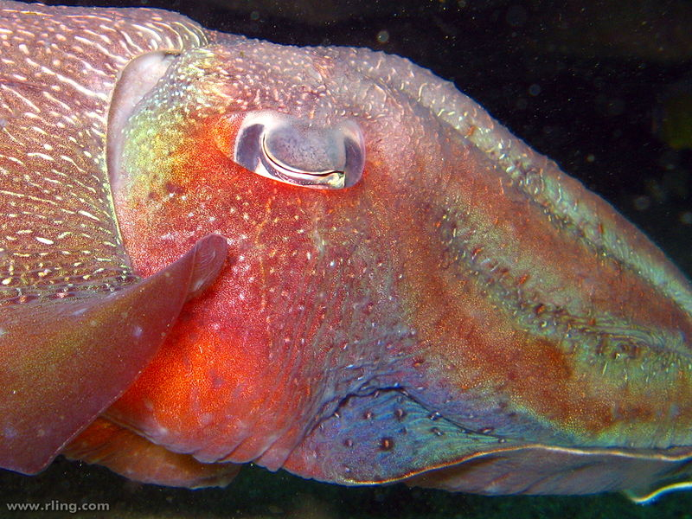
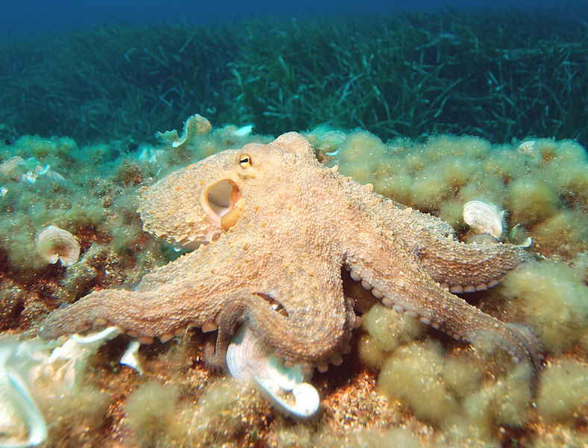
Obr. 5
Obr. 6

Slide 11
Řešte úkol
Úkol:
Jaká krevní barviva jsou v tělních tekutinách měkkýšů?
Řešení:
Je to většinou hemocyanin - krevní protein obsahuje atomy mědi.
V neoxidovaném stavu je hemocyanin bezbarvý, naváže-li se na něj kyslík, zmodrá.
Dále je to hemoglobin - krevní protein s atomem železa. Barva je červená.

Slide 12
Řešte úkol
Úkol:
Popište stavbu oběhové soustavy u plžů.
Řešení:
Srdce tvořeno 1 komorou a 1 síní.
Krev přitéká do dýchacích ústrojů, odtud je nasávána do osrdečníku – předožábří plži.
U zadožábrých plžů leží srdce před dýchacími orgány.
Z osrdečníku pokračuje do síně a komory a odtud je vystřikována ven ze srdce.

Slide 13
Řešte úkol
Úkol:
Popište stavbu oběhové soustavy u mlžů.
Řešení:
Srdce se nachází v hřbetní části v osrdečníkovém vaku.
Je tvořeno 2 síněmi a 1 komorou.
Krev je aortou vháněna do hlavové části a útrob. Před návratem do žaber se v metanefridiích zbavuje škodlivých látek.

Slide 14
Řešte úkol
Úkol:
Popište stavbu oběhové soustavy u hlavonožců.
Řešení:
Cévní soustava je uzavřená.
Cévní soustava má srdce s 1 komorou a 2 (sépie, chobotnice) až 4 síně (loděnka).
Počet síní je shodný s počtem žaber.

Slide 15
Informační zdroje
JELÍNEK, Jan; ZICHÁČEK, Vladimír. Biologie pro gymnázia. Olomouc: Nakladatelství Olomouc, 2007, ISBN 978-80-7182-213-4.
ALTMANN, Antonín; LIŠKOVÁ, Eva. Praktikum ze zoologie. Praha: SPN, 1979, ISBN 14-585-79.
Obr. 1: BÜRGER, Otto. http://cs.wikipedia.org [online]. [cit. 3.10.2012]. Dostupný jako volné dílo na WWW: <http://cs.wikipedia.org/wiki/Soubor:Tubulanus_nothus.png>.
Obr. 2: AL2; MAŇAS, Michal; DAHL, Jeff. http://commons.wikimedia.org [online]. [cit. 1.10.2012]. Dostupný podle licence Creative commons na WWW: <http://commons.wikimedia.org/wiki/File:Snail_diagram_cs.svg>.
Obr. 3: ALTMANN, Antonín; LIŠKOVÁ, Eva. Praktikum ze zoologie. Praha: SPN, 1979, ISBN 14-585-79.
Obr. 4 -6 použity podle licence Creative commons.
Obr. 4: HILLEWAERT, Hans. http://species.wikimedia.org [online]. [cit. 3.10.2012]. Dostupný na WWW: <http://species.wikimedia.org/wiki/File:Nautilus_pompilius_%28detail%29.jpg>.
Obr. 5: LING, Richard. http://commons.wikimedia.org [online]. [cit. 5.10.2012]. Dostupný na WWW: <http://commons.wikimedia.org/wiki/File:Sepia_apama_1.jpg?uselang=cs>.
Obr. 6: KOK, Albert. http://commons.wikimedia.org [online]. [cit. 5.10.2012]. Dostupný na WWW: <http://commons.wikimedia.org/wiki/File:Octopus2.jpg?uselang=cs>.

